Slide 1
ОН-ЛАЙН консультирование в сестринской практике
Государственное бюджетное учреждение здравоохранения
«Самарский областной клинический онкологический диспансер»
Синева
Татьяна Васильевна
Старшая медицинская сестра ГБУЗ СОКОД

Slide 2
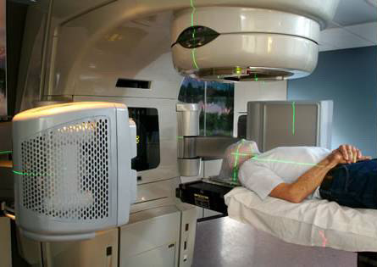
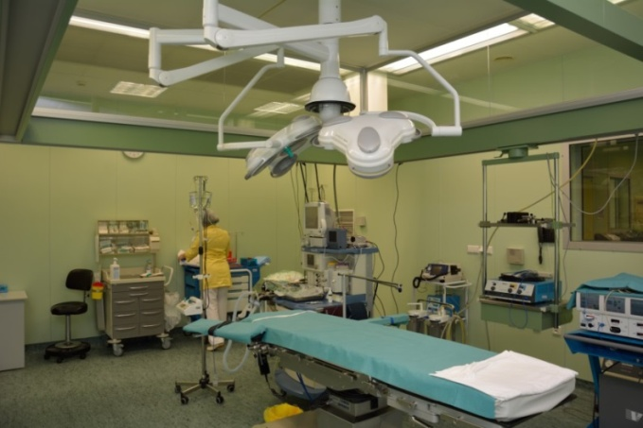
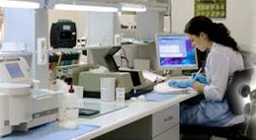
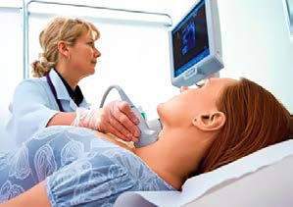
ГБУЗ СОКОД
поликлиника на 600 посещений в день,
37 лечебно-диагностических отделений,
круглосуточный стационар на 723 койки,
операционный блок (до 60 операций в день).
Notes:
Я представляю государственное бюджетное учреждение здравоохранения «Самарский областной клинический онкологический диспансер», который является основным подразделением, координирующим деятельность онкологической службы Самарской области, и оказывает специализированную, высокотехнологичную медицинскую помощь населению.

Slide 3
Обучение пациентов
«Школа пациента»
Проводится ежемесячно
«Школа для родственников»
Проводится еженедельно
Notes:
Важным элементом работы онкологической медицинской сестры это обучение, или сестринская педагогика, включает в себя преподавательскую деятельность медицинских сестер и организацию обучения больных и их родственников Очень важна сестринская педагогика в рамках обучения пациентов, так как окологические операции часто приводят к инвалидизации пациентов.
Медицинские сестры проводят школы В ГБУЗ СОКОД по направлением:
1. Работа с пациентом
2. Работа с родственниками

Slide 4

Школа для родственников
Школа по уходу за послеоперационной раной в домашних условиях;
Школа по профилактике пролежней в домашних условиях;
Школа по уходу за пациентом:
помощь в приеме пищи (кормление);
измерение температуры тела,
контроль за приемом лекарств;
обучение навыкам самообслуживания
Notes:
основным направлениям:
1. Школа по уходу за послеоперационной раной в домашних условиях;
2. Школа по профилактике пролежней в домашних условиях;
3. Школа по уходу за пациентом:
✓ помощь в приеме пищи (кормление);
✓ измерение температуры тела, контроль за приемом лекарств;
✓ обучение навыкам самообслуживания.

Slide 5

Наглядный материал
Notes:
После посещения школы все пациенты получают для закрепления в памяти необходимой информации получают листки памятки, которые содержат информацию по актуальной для пациента проблеме, с которой мы хотим помочь ему справиться вне стен диспансера. Но не смотря на все это у пациентов и их родственников часто возникают вопросы по качеству ухода на дому. В течении длительного времени этот вопрос они могли задать только при личном контакте с медицинскими работниками, что не всегда удобно по тем или иным причинам.

Slide 6
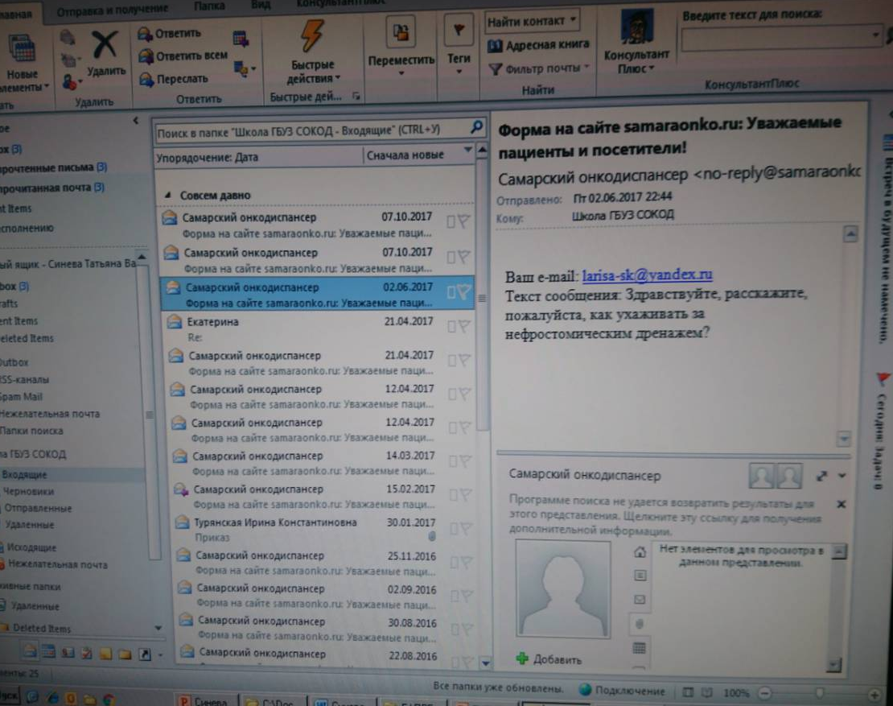
«Школа он-лайн»
Notes:
Современные технологии позволяют проводить группы поддержки и через интернет в режиме реального времени. Не все нуждающиеся в эмоциональной поддержке и совете по уходу за пациентом могут приехать в диспансер и получить ответ на интересующий вопрос. Причин для этого много, например, неспособность некоторых больных выйти из дома или невозможность для их родственников оставить на несколько часов больного без помощи. Для реализации непрерывной связи с пациентами или родственниками нуждающихся в уходе на дому за пациентами была создана в 2016 году «Школа он-лайн». На вопросы в реальном времени отвечает старшая медицинская сестра учебно-методического кабинета диспансера. Специальное программное обеспечение позволяет гарантировать конфиденциальность частной информации.

Slide 7
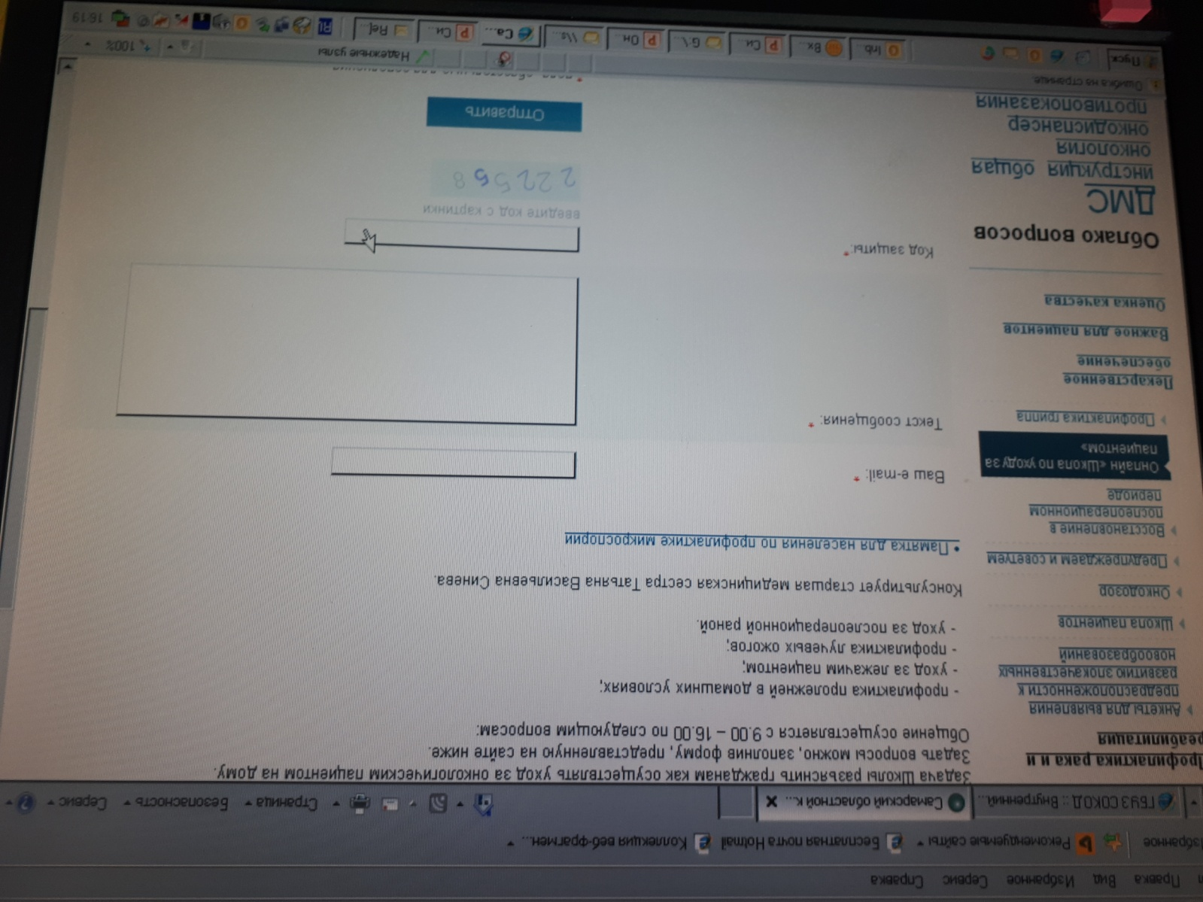
«Школа он-лайн»
Notes:
На сайте имеется информация подробная о том как задать вопрос он-лайн.

Slide 8
«Школа он-лайн»
Notes:
За 217 было 320 обращения пациентов и их родственников по вопросам: уход за пациентам, чаще всего конечно задают вопросы по спецуфическому уходу за пациентами, получающими лучевую терапию. ХТО

Slide 9

Выводы
Notes:
Он-лайн крнсультирование необходимо для пациентов онкологического профиля. Не все вопросы, которые беспокоят пациента он может задать напрямую медицинскому работнику. Через он-лайн консультирование очень легко задавать самые так называемые щекотливые вопросы, которые касаются разных сфер ухода. Очень часто пациенты стестняются задавать вопросы медицинским сестрам при школах ухода, боясь выглядеть глупо в глазах других пациентов и мед.работников. И опять тут помогает он-лайн консультирование. Иногда пациент выписывается без необходимости ухода, но онкологические заболевания часто приводят в дальнейшем к такой необходимости и у родственникиков возникают вопросы по качеству ухода, которые они задают он –лайн. В нашей практике имеются случаи когда он-лайн консультирования по уходу за пациентами было не достаточно и родственники посещали школы по уходу организованные в нашем диспансере. Только при тесном общении медицинских работников, пациентов и их родствннников можно добиться положительных результатов в уходе за онколочесескими пациентами на дому

Slide 10

Благодарю за внимание!

